Slide 1
Қ.И. Сәтбаев атындағы Қазақ ұлттық техникалық зерттеу университеті
ЛЕКЦИЯ №5
ССПР-ДАҒЫ МОДУЛЯЦИЯ ӘДІСТЕРІ. ФАЗАЛЫҚ МАНИПУЛЯЦИЯ. BPSK, BPSK, QPSK
Смайлов Н.К.
PhD доктор
Ассоц. профессор

Slide 2
Мазмұны
5.3.2 QPSK спектрі
5.4 Квадратуралық фазалық манипуляцияның түрлері
5.2 Дифференциалды BPSK (QPSK)
5.3.1 QPSK векторлық диаграммасы
5.3 QPSK квадратуралық фазалық манипуляция
5.1 Екілік фазалық манипуляция (BPSK)

Slide 3
Екілік фазалық манипуляция (BPSK)
Bpsk модуляциясы (ағылш. Binary Phase Shift Key) модулятор мен демодулятордың жоғары кедергісі мен қарапайымдылығына байланысты өте кең қолдануды тапты [9, 10].
1.1. Bpsk сигналын қалыптастыру
Сандық модуляциялық сигнал фазалық ауытқуы бар фазалық модулятордың кірісіне беріледі
5.1-суретте бірполярлы (жоғарғы) және биполярлы (төменгі) екілік модуляциялық сигнал көрсетілген
5.1 сурет – Екілік модуляциялық сигнал
тек тең мәндерді қабылдайтындықтан, сигналдың күрделі bpsk конвертінің жалпы фазалық және квадратуралық компоненттері . тең болады
Содан кейін BPSK сигналын жазуға болады:
5.2 сурет – Bpsk сигналын қалыптастырудың құрылымдық схемасы

Slide 4
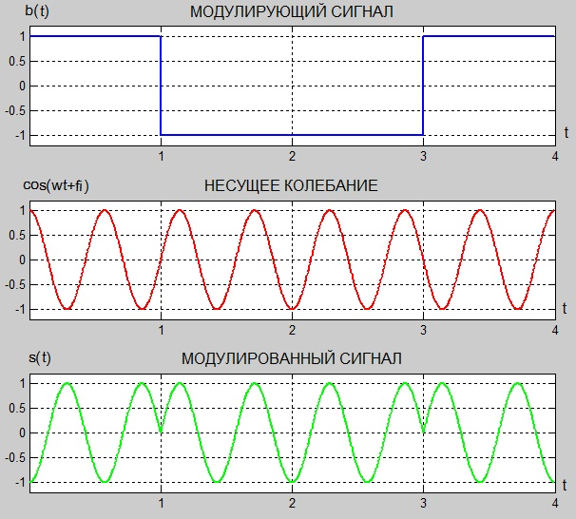
Екілік фазалық манипуляция (BPSK)
тек тең мәндерді қабылдайтындықтан, сигналдың күрделі bpsk конвертінің жалпы фазалық және
квадратуралық компоненттері . тең болады
Рисунок 5.3 – Bpsk модуляторының жеңілдетілген құрылымдық схемасы
Bpsk сигналын қалыптастыру мысалы 5.4-суретте көрсетілген.
Содан кейін BPSK сигналын жазуға болады:
Рисунок 5.4 – Bpsk сигналын қалыптастыру

Slide 5
Екілік фазалық манипуляция (BPSK)
2.1 сурет – Жиілікті бөлу көп станциялы қол жетімділік
BPSK сигналының векторлық диаграммасын қарастырыңыз. 5.1 өрнегіне сәйкес сигналдың күрделі
bpsk конвертінің жалпы фазалық компоненті тең, ал квадратуралық компонент
Бұл жағдайда мәндерді қабылдайды, содан кейін сигналдың bpsk векторлық диаграммасы 5.5-суретте көрсетілген.
5.5 сурет – Bpsk сигналының векторлық диаграммасы
Күрделі конверттің векторы ақпараттық нөлді беру кезінде және ақпараттық бірлікті беру кезінде екі мәннің бірін қабылдай алады.

Slide 6
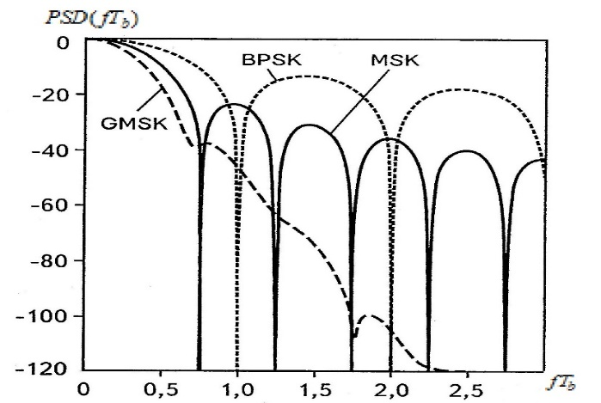
Bpsk спектрі
2.1
Bpsk сигналының спектрлік қуат тығыздығы келесідей:
мұндағы, – ақпараттың бір битінің ұзақтығы,
– тасушы жиілік.
5.6 сурет – Bpsk, MSK және gmsk сигналдарының спектрлік сипаттамалары
5.6-суреттен BPSK манипуляцияның жиілік түрлерімен салыстырғанда спектрлік сипаттамалары нашар екенін көруге болады.
Бұл модуляция фазалық манипуляцияның барлық түрлерінің ішіндегі ең шуылға төзімді болып табылады, яғни екілік фазалық манипуляцияны қолданған кезде деректерді қабылдаудағы қателік ықтималдығы ең аз болады. Алайда, әр таңба тек бір бит ақпаратты алып жүреді, бұл модуляцияның осы әдісіндегі ең аз ақпарат беру жылдамдығын анықтайды.

Slide 7
Дифференциалды BPSK (QPSK)
2.1
BPSK отбасының кіші түрі – дифференциалды (салыстырмалы) BPSK (DBPSK-Differential bpsk). Салыстырмалы кодтау қажеттілігі тасымалдаушы жиілікті қалпына келтіру схемаларының көпшілігі қалпына келтірілген тасымалдаушының фазалық екіұштылығына әкелетіндігіне байланысты. Қалпына келтіру нәтижесінде 180º еселік тұрақты фазалық сдысу пайда болуы мүмкін (5.7-суретті қараңыз).
5.7 сурет – Bpsk фазалық шоқжұлдызының кездейсоқ бұрылу мысалы, қабылдау кезінде қате тудырады
Қабылданған сигналды қалпына келтірілген тасымалдаушымен салыстыру бұл жағдайда инверсияға әкеледі (барлық биттердің мәндерін қарама-қарсы мәндерге өзгерту). Мұны абсолютті фазалық сдысуды емес, оның алдыңғы биттік интервалдағы мәнге қатысты өзгеруін кодтау арқылы болдырмауға болады. Мысалы, егер ағымдағы биттік интервалда бит мәні алдыңғыға қарағанда өзгерсе, модуляцияланған сигналдың фазалық мәнін 180º-қа өзгертіңіз, егер ол өзгеріссіз қалса, онда фаза да өзгермейді.

Slide 8
QPSK квадратуралық фазалық манипуляция
Тағы бір параметрді енгізейік – символдық беру жылдамдығы – (англ. Symbol Rate). Ақпараттың бір битін бір таңбамен кодтау кезінде ақпаратты беру жылдамдығы BR (ағылш. Bit Rate) таратқыштың символдық жылдамдығына сәйкес келеді . Егер N ақпараттық бит бір таңбамен берілсе,
онда бод, мұндағы бод – символдық жылдамдықтың өлшем бірлігі, секундына тасымалдаушы периодтық сигналдың ақпараттық параметрінің өзгеру са-ны. QPSK квадратуралық фазалық манипуляциясын қарастырыңыз (ағылш. Quadrature Phase Shift Keying), оның көмегімен екі бит ақпаратты бір таңбамен кодтау және символдық беру жылдамдығы жүзеге асырылады –
:

Slide 9
QPSK векторлық диаграммасы
Векторлық диаграммадағы нүктелер фазалық манипуляция шоқжұлдызын құрайды. Екі биттік ақпараттың бір таңбасымен кодтауды жүзеге асыру үшін шоқжұлдыз 5.8-суретте көрсетілгендей төрт нүктеден тұруы керек
2.
Жалпы фазалық және квадратуралық компоненттер нөлден ерекшеленеді, ал шоқжұлдыздың барлық нүктелері бірлік шеңберде орналасқан. Кодтауды келесідей жүзеге асыруға болады: бит ағынын жұп және тақ биттерге бөліңіз, содан кейін жұп биттерді, ал тақ биттерді кодтайды. Бірінен соң бірі жүретін екі ақпарат биті бір уақытта жалпы фазалық және квадратуралық сигналдармен кодталады.
5.8 сурет – QPSK сигналының векторлық
диаграммасы

Slide 10
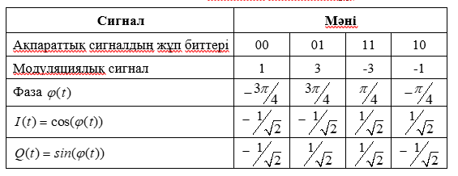
QPSK сигналын қалыптастыру
QPSK сигналдық шоқжұлдызының түрінен QPSK модуляторының жалпы фазалық және квадратуралық компонентінің кодтау құрылғысының кірісіндегі бит жұбына байланысты сигналдардың мәндерін анықтау қиын емес. Кодтау құрылғысы осы бит жұбының ұзақтығы шегінде тұрақты сигналдар құрайды
мұндағы модуляцияланған тербеліс фазасы мына мәндерді қабылдайды:
абсцисса осінен 5.8-суреттегі вектордың бұрышына сәйкес келеді.
Осылайша, QPSK сигналын қалыптастыру 5.1 кестеге сәйкес жүзеге асырылады
5.1 кесте – QPSK сигналын қалыптастыру

Slide 11
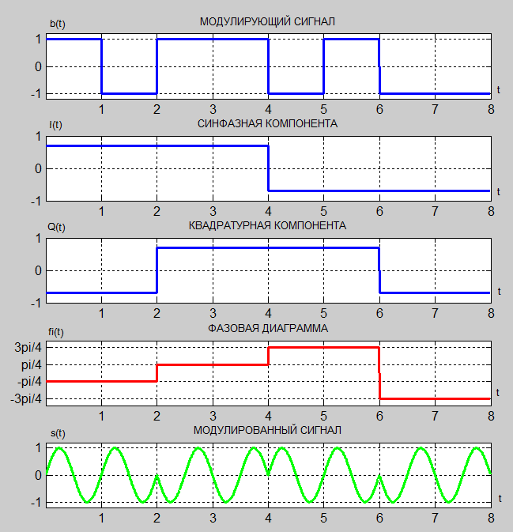
QPSK спектрі
Тік бұрышты импульстері бар модуляциялық сигналдағы QPSK сигналының спектрлік қуат тығыздығы өрнекпен анықталады:
QPSK квадратуралық модуляциясының спектрлік тиімділігі BPSK екілік модуляциясы-нан екі есе жоғары.
5.10 сурет – QPSK сигналын қалыптастыру мысалы

Slide 12
Квадратуралық фазалық манипуляцияның түрлері
QPSK отбасының кіші түрлері-DQPSK дифференциалды квадратуралық модуляциясы (ағылш. Differential Quadrature Phase Shift Keying) және oqpsk ауысымымен квадратуралық модуляция (ағылш. Offset QPSK). DQPSK, DBPSK-ке ұқсас, қалпына келтірілген тасымалдаушы фазасының түсініксіздігіне байланысты қолданылады, бұл жағдайда еселік (шоқжұлдыздың айналуы). DBPSK сияқты, алдыңғы таңба интервалындағы мәнге қатысты фазаның салыстырмалы өзгеруі кодта-лады (мысалы, "1" берілгенде фаза π-ге өзгереді және "0"берілгенде өзгеріссіз қалады). Oqpsk модуляциясы сызықтық емес күшейту жүйелерінде QPSK-ге қарағанда тиімдірек. QPSK сигналдық шоқжұлдызынан байқауға болады (5.8-сурет), бір символдық күйден екіншісіне ауысқан кезде фазаның 90º немесе 180º өзгеруі мүмкін. Осылайша, фазаның мак-сималды өзгеруі 180º құрайды. Тікбұрышты импульстары бар QPSK сигналының уақытша формасы тұрақты конвертке ие. Алайда, спектрді шектегеннен кейін импульстардың пішіні тікбұрышты емес болады және ogi-bayata тұрақты болмайды. Паразиттік амплитудалық мо-дуляция пайда болады. Бір символдық мәннен екіншісіне ауысқан кезде фазаның өзгеруі неғұрлым көп болса, соғұрлым амплитудалық секіріс және паразиттік амплитудалық модуля-ция тереңдігі артады. Паразиттік АМ электр қуатын күшейту және энергия тиімділігін төмен-дету үшін сызықтық талаптардың жоғарылауына әкеледі.

Slide 13
Назарларыңызға рақмет!

